Slide 1
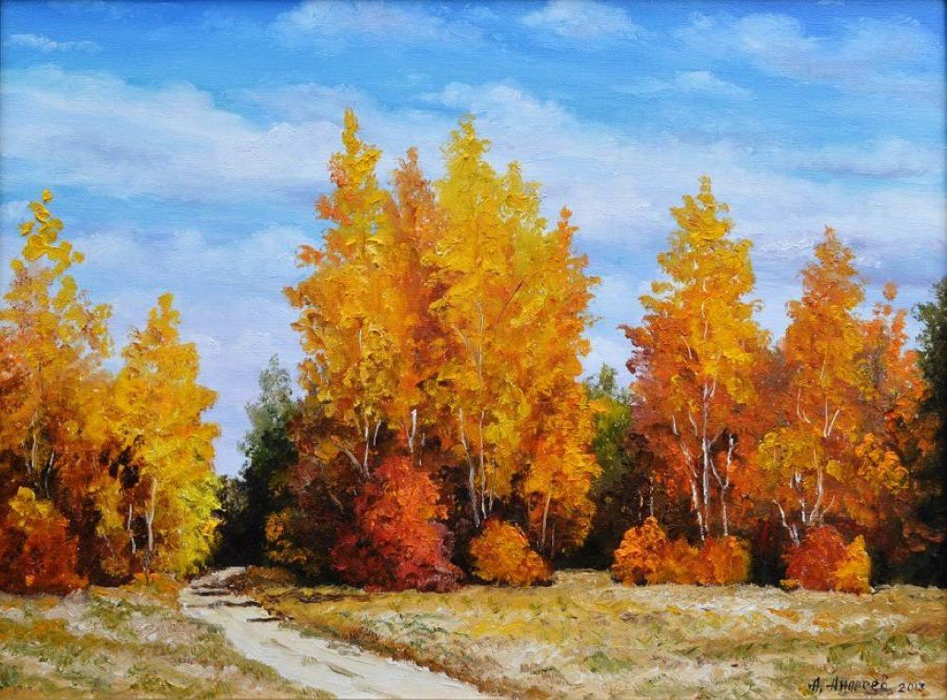

Slide 2
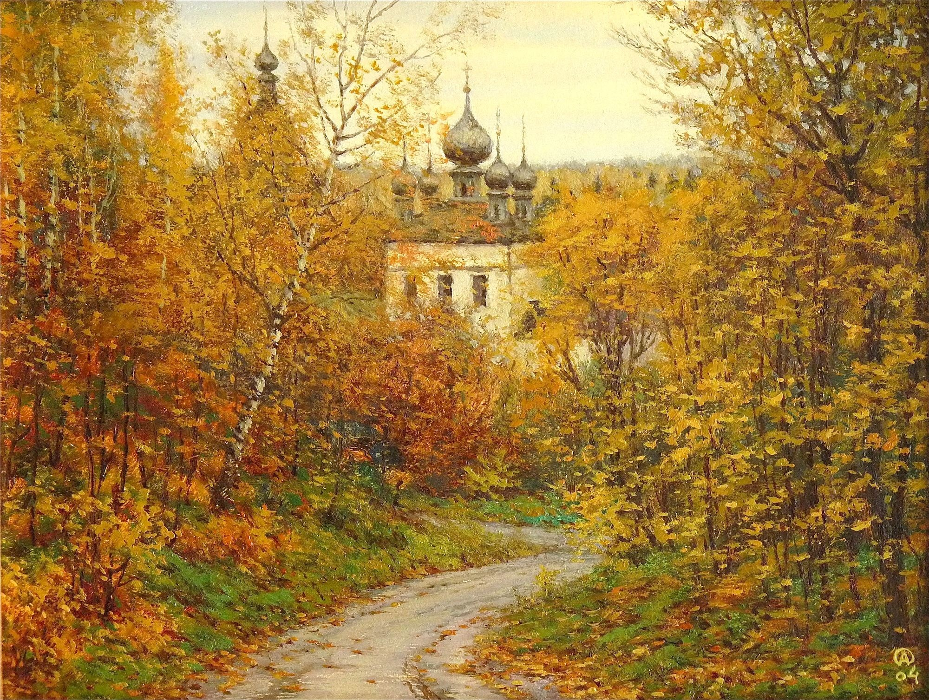

Slide 3
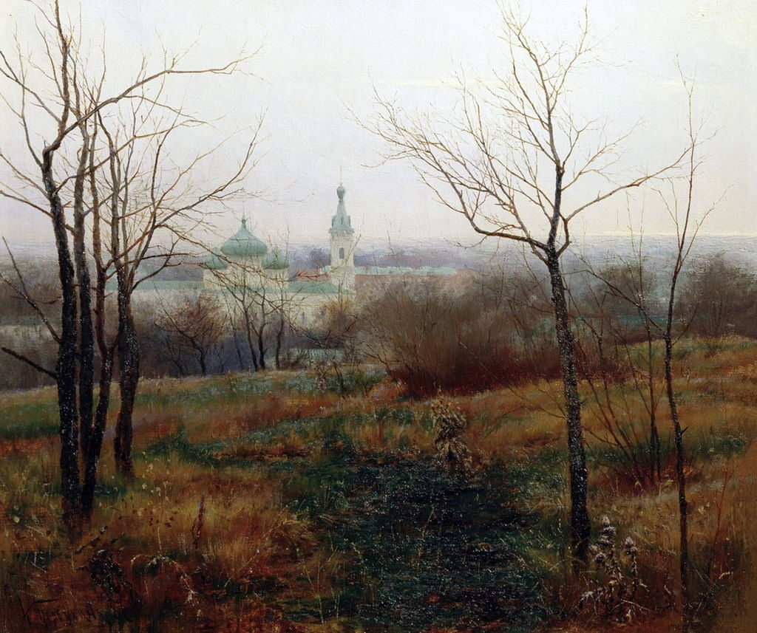

Slide 4
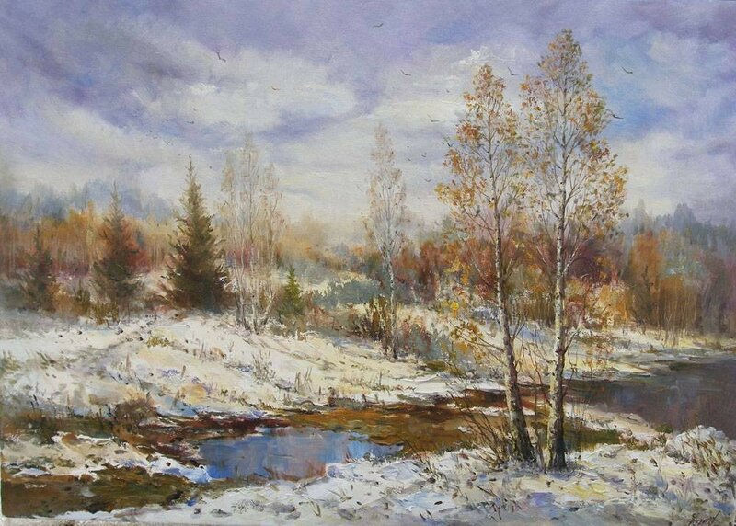

Slide 5
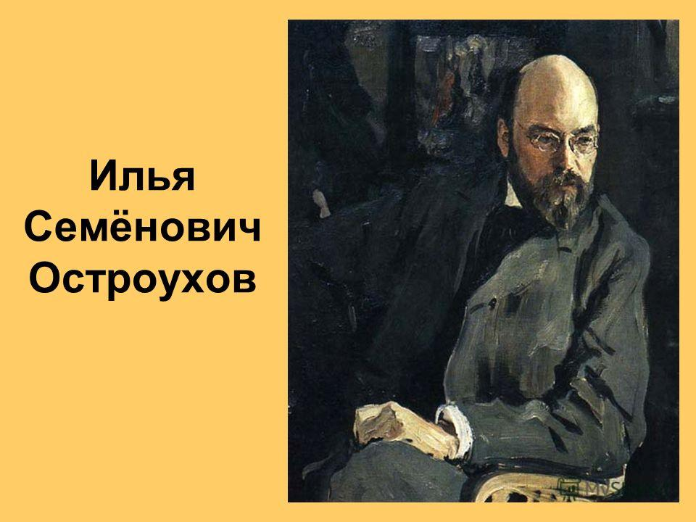

Slide 6
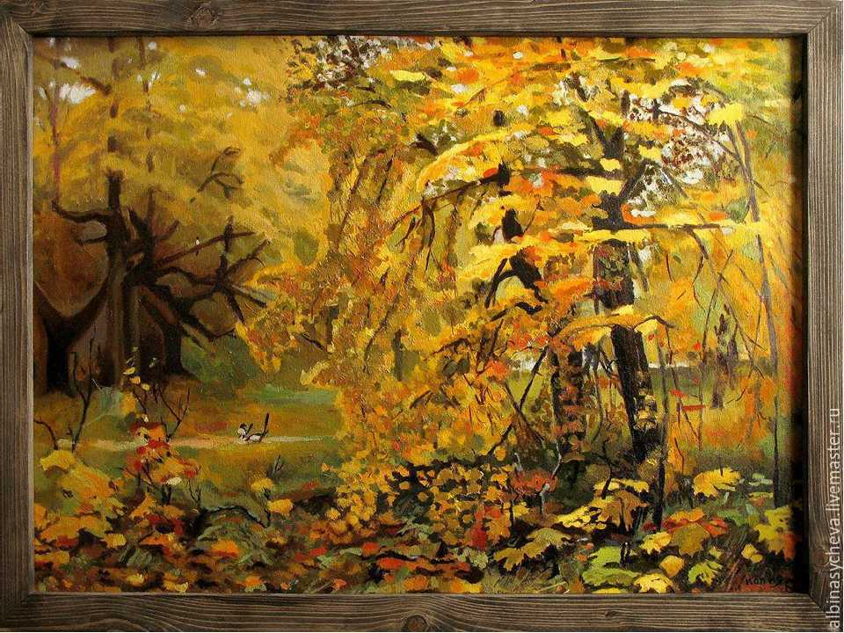

Slide 7
Части текста
1. Начало текста. ( одно или два предложения)
2.Основная часть – это самая главная и большая часть.
3. Концовка.(одно или два предложения)
Каждая часть текста пишется с красной строки.

Slide 8
На картине Ильи Семеновича Остроухова изображена золотая осень.

Slide 9
На переднем плане изображены два старых клена. Под деревьями ковер из разноцветных листьев. На заднем плане мы видим старые деревья с причудливыми стволами. По тропинке скачут две белобокие сороки. Для своей картины художник использовал яркие желто –оранжевые краски.

Slide 10
Мне картина ……, потому что она ……

Slide 11
На картине Ильи Семеновича Остроухова изображена золотая осень.
На переднем плане изображены два старых клена. Под деревьями ковер из разноцветных листьев. На заднем плане мы видим старые деревья с причудливыми стволами. По тропинке скачут две белобокие сороки. Для своей картины художник использовал яркие желто – оранжевые цвета.
Мне картина …., потому что….

